Slide 1
Circulaire Economie

Slide 2
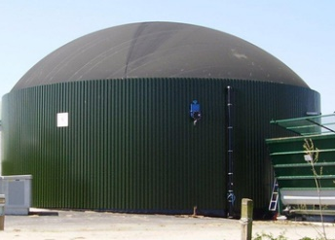
Cyclussen
Notes:
TechnoCyclus

Slide 3
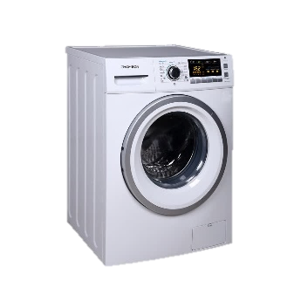
Cyclussen
Notes:
Een wasmachine kan niet i n de Bio-Cyclus worden verwerkt.
Hij bevat niet of moeilijk afbreekbare componenten denk aan metalen
Hier moeten we iets anders voor verzinnen

Slide 4
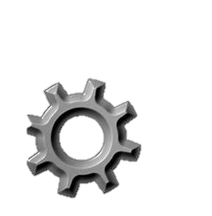
Cyclussen
Notes:
TechnoCyclus
Na gebruik worden de machines door de fabrikant opgehaald
De fabrikant haalt alle bruikbare materialen uit de oude machine
Gebruikt deze weer om nieuwe machines te maken

Slide 5
Omdenken
Koop je een wasmachine omdat je deze wilt hebben?
Notes:
Je koopt toch ook geen vliegtuig als je op vakantie wil?
Stel dat je ipv een wasmachine kopen, je 10.000 wasbeurten inkoopt en de fabrikant jouw een machine te leen geeft?

Slide 6
Opdracht 2 (10 minuten)
In jouw directe omgeving kom jij leaseconcepten tegen.
Beschrijf er minimaal 5
Denk goed na. Je zal er veel tegenkomen.

Slide 7
Helicon doet dit ook met hun printers
Notes:
Wij kopen een x aantal afdrukken (heliconbreed) in
We betalen een vast bedrag waar alles in zit (toner, reparatie, huur, etc)

Slide 8
Opdracht 3 (10 minuten)
Voor welke ‘dienst’ zou jij leasen (via de leverancier) willen overwegen?
Waarom deze toepassingen?
Wat voor bedrag zou hiermee gemoeid kunnen zijn? (per jaar/maand/week of dag)

Slide 9
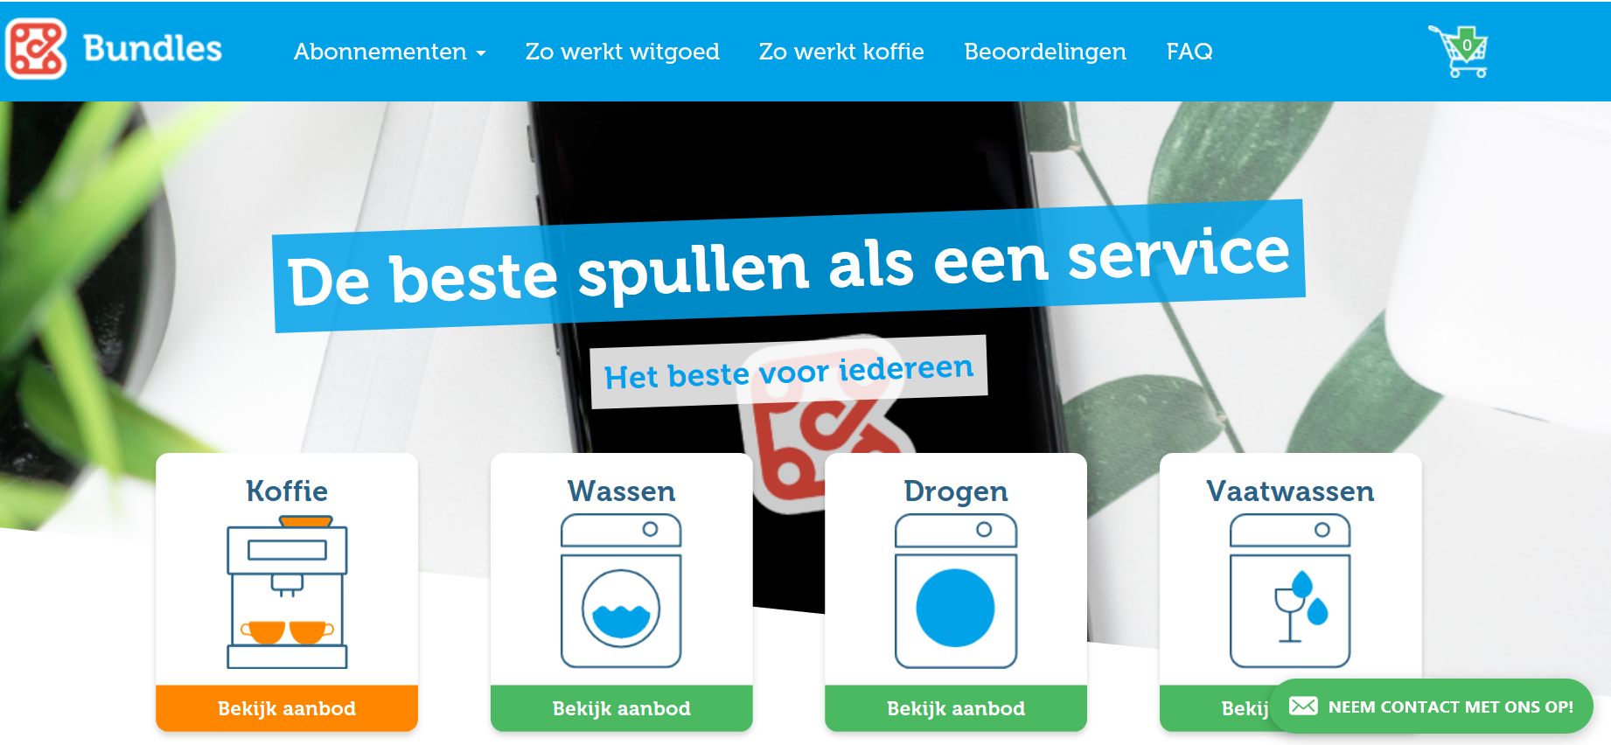
Bundles
Notes:
Het bestaat al.
De leverancier levert je een GOEDE wasmachine omdat hij geen reparaties wil uitvoeren.
Het is uiteindelijk goedkoper omdat de leverancier zeker weet wat hij zijn gebruikte grondstoffen terug krijgt.

Slide 10
Opdracht 1 (5 minuten)
Waarom zou een lease-concepten (via de leverancier) goed binnen het biobased / circulair denken passen?
Welke argumenten kan jij bedenken?
Notes:
Als het leasen via leverancier betreft, doet de leverancier dit om te garanderen dat hij de grondstoffen weer terug krijgt.
Leverancier maakt product die niet ‘al bijna stuk is’’ maar een degelijk product.
Leverancier denkt bij produceren na over het kunnen hergebruiken van onderdelen / grondstoffen

Slide 12
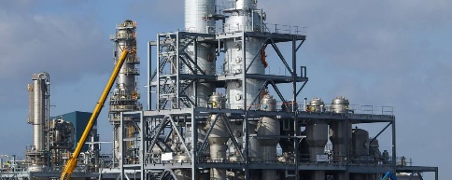
Combinatie van Bio en Techno-Cyclus
Notes:
Product moet makkelijk uit elkaar kunnen zodat beide stromen kunnen worden gescheiden

Slide 13
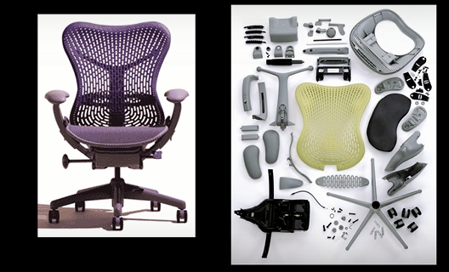
Voorbeeld van een bureaustoel

Slide 14
Opdracht
Ga in het schoolgebouw en omgeving op zoek naar producten die volledig in de biocyclus en/of technocyclus kunnen worden teruggebracht.
Kom terug met een lijstje waarop minimaal
één volledig biocyclus
één volledig technocyclus
één combinatiecyclus
één lineair
Achterhaal ook of dit het geval is.

